Slide 1


The Effectiveness System 2.0 PL
Kluczowe wskaźniki efektywności marketingu na rynku polskim
na podstawie modelu szwedzkiego
Grupa 3 [11.07.2024]
Warszawa, czerwiec 2024

Slide 2
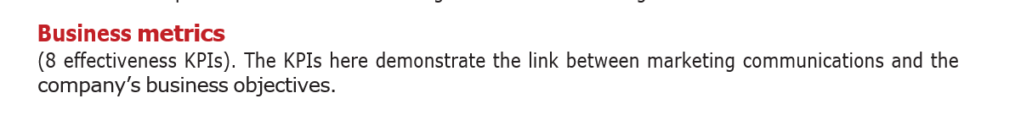

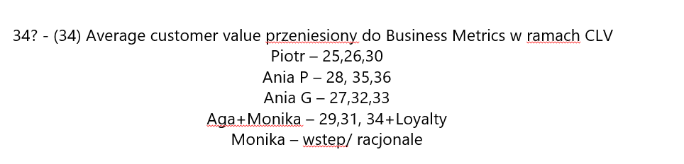

Wskaźniki biznesowe
Miary do oceny efektywności podjętych działań marketingowych w realizacji celów organizacji
Jeśli [1] [2]
[3] [4] to
Wyniki biznesowe zmierzymy:
Emocje Pozakupowe [WSK JAKOŚCI]
WSKAŹNIKI FINANSOWE
WSKAŹNIKI MKTG
25. Sales revenue/Margin
30. Net Contribution/ROI
26. Market share – value/volume
(35) Customer Satisfaction
(36) Recommendation
27. # of new/active consumers
28. Success to convert, physical availability
33. Churn
31. Price development – declaration vs behaviour?
Loyalty?
29. Avr. Revenue per customer /purchase/ repurchase frequency/CLV
34. Avg Customer value [CLV]

Slide 3
Wskaźniki biznesowe
KPI
Definicja
Miara
25. Sales revenue/volume /Margin
Wzrost sprzedaży wartościowej generowanej przez przedsiębiorstwo w danej jednostce czasu (w porównaniu do analogicznego okresu w odpowiadającym okresie).
W szczególnych przypadkach, dobrym miernikiem będzie również wzrost wolumenowy (w zależności od obranej strategii).
Wzrost sprzedaży (zarówno wartościowej jak i wolumenowej) powinien iść w parze również ze wzrostem marży.
Sprzedaz wartościowa w PLN (zmiana absolutna bądź procentowa w analizowanych okresie)
Sprzedaż wolumenowa (definiowana inaczej w każdym sektorze - liczba sprzedanych sztuk, kg, litrów, etc)
[3] [4] to
Wyniki biznesowe zmierzymy:
Odniesienie sprzedaży wartościowej lub wolumenowej do całej analizowanej kategorii. Pozwala zrozumieć jak dobrze radzi sobie przedsiębiorstwo w szerszym obrazie całego rynku.
Analizujemy zarówno absolutny wynik (jakie udziały rynkowe osiągnęło przedsiębiorstwo w analizowanym okresie), jak i zmianę udziałów rynkowych w porównaniu do analogicznego okresu z przeszłości.
% - absolutne udziały rynkowe w analizowanym okresie
+/- % - zmiana udziałów rynkowych w odniesieniu do okresu z przeszłości
26. Market share – value/volume

Slide 4
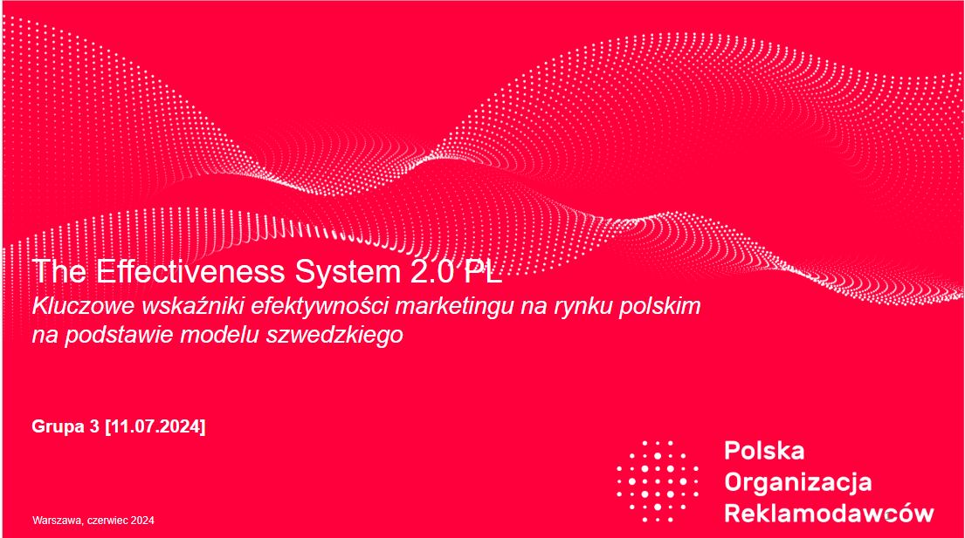

Slide 5
Wskaźniki biznesowe
KPI
Definicja
Miara
30. Net Contribution/ROI
Kontrybucja działań marketingowych w całkowitej sprzedaży wartościowej generowanej przez przedsiębiorstwo. Pozwala zrozumieć jak dużo sprzedaży wartościowej (lub marży) zostało w analizowanym okresie wygenerowanej jako bezpośredni efekt działań marketingowych.
Istnieje możliwość spojrzenia także na efekt działań marketingowych pod innym kątem. Odnosząc wartość sprzedaży wygenerowanej jako efekt działań marketingowych do ich całkowitego kosztu (kontrybucja / koszt). W takim przypadku mówimy o wskaźniku Return on Investment. Jest to wskaźnik efektywnościowy który pokazuje jak pojedyncza złotówka wydana na działania marketingowe przełożyła się na wzrost sprzedaży wartościowej.
Kontrybucja działań marketingowych
ROI
[3] [4] to
Wyniki biznesowe zmierzymy:

Slide 7
Next steps
Loyalty?
29. Avr. Revenue per customer /purchase/ repurchase frequency/CLV
31. Price development – declaration vs behaviour?
34. Avg Customer value [CLV]
Idea:
  Podręcznik o kluczowych wskaźnikach udawadniający wartość działań marketingowych „outcome-oriented”
  Perspektywa CEO/CFO – wkład w wyniki firmy

Slide 8
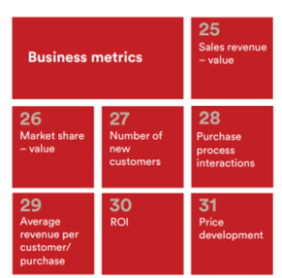
V. Business Metrics
25. Sales revenue/Margin
Obszar obejmuje więcej metryk w modelu szwedzkim:
(25) Sales revenue został poszerzony o Sales margin
(26) Market share został poszerzony o volume
Na (32) Brand Penetration składają się:
(27) Number of new/active consumers
(28) Success to convert i physical availability – nowy KPI zamiast Purchase process interactions
(33) Churn – wskaźnik przeniesiony z Relationship metrics
(29) Average revenue per customer/purchase został poszerzony o repurchase frequency(poprzednio w 33 w kategorii Relationship metrics /CLV
(30) ROI został wzbogacony o Net contribution
26. Market share – value/volume
27. # of new/active consumers
28. Success to convert, physical availability
29. Avr. Revenue per customer /purchase/ repurchase frequency/CLV
30. Net Contribution/ROI
31. Price development – declaration vs behaviour?
Komentarze uczestników warsztatu: Success to convert wymaga dopracowania i zdefiniowania; Brand penetration – do zdefiniowania, może mylić się z Market share.
33. Churn
Graficzna prezentacja tablicy

Slide 9
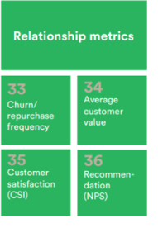
VI. Relationship Metrics
(33) Churn/repurchase frequency przeniesiony do Business Metrics
(34) Average customer value przeniesiony do Business Metrics w ramach CLV
(35) Customer satisfaction i (36) Recommendation zostają bez zmian
Czy powinna znaleźć się tu lojalność? – pytanie otwarte
(35) Customer Satisfaction
(36) Recommendation
Komentarze uczestników warsztatu: Brakuje wskaźnika lojalności, bo Frequency może nie wystarczyć, a lojalności nie było w modelu szwedzkim
Loyalty?
Graficzna prezentacja tablicy

Slide 10
34? - (34) Average customer value przeniesiony do Business Metrics w ramach CLV
Piotr – 25,26,30
Ania P – 28, 35,36
Ania G – 27,32,33
Aga+Monika – 29,31, 34+Loyalty
Monika – wstep/ racjonale

Slide 11
Next steps
Idea:
  Podręcznik o kluczowych wskaźnikach udawadniający wartość działań marketingowych „outcome-oriented”
  Perspektywa CEO/CFO – wkład w wyniki firmy
Zakres prac:
Merytoryczna weryfikacja i opisanie/ zdefiniowanie KPI, które powinny znaleźć się w finalnym Opracowaniu
  Weryfikacja i Uzasadnienie wyboru wskaźników w każdej Grupie Wskaźników (np.:czy: grupa/ podgrupy ze względu np. na kategorię
  Idea: Future-proof
  Opisanie grupy w formacie ppt, jęz. polski

Slide 12

Model Szwedzki – punkt wyjścia

Slide 13
Model po zakończeniu części III warsztatu
36+22!
Indeks cenowy, ceny konkurencji
Product competetiveness
Number of add to basket actions
Digital metrics dla CPG
+ social media (i.e. engagement rate)
+ share of E2E digital
Marża
CLV
Viewability
Time spent on site
Market share volume
Engaged sessions
Physical availability
A&M Invest
Reach/VA/Attention
Creatives KPI
Net Contribution
Z Brand metrics?
CPM/CPC
CPS/CPL
Fraudy
Trust -> Credibility
Brand Advocacy
Brand Lift

Slide 14
Next steps
Idea:
  Podręcznik o kluczowych wskaźnikach udawadniający wartość działań marketingowych „outcome-oriented”
  Perspektywa CEO/CFO – wkład w wyniki firmy
Zakres prac:
Merytoryczna weryfikacja i opisanie/ zdefiniowanie KPI, które powinny znaleźć się w finalnym Opracowaniu
  Weryfikacja i Uzasadnienie wyboru wskaźników w każdej Grupie Wskaźników (np.:czy: grupa/ podgrupy ze względu np. na kategorię
  Idea: Future-proof
  Opisanie grupy w formacie ppt, jęz. polski

Slide 15
Harmonogram
ACTION
KEY OBJECTIVE:
TIMING & DEADLINE
Praca w podgrupach:
Robocze opracowanie Grupy Wskaźników [Spis miar] wraz z uzasadnieniem [ppt, templete POR]
Rekomendacja kluczowych miar per Grupa [1-6]
Lista, definicje, uzasadnienie, Uniwersalność wskaźnika a Kategoria produktowa
Do 11 lipca/ czwartek
Praca Core Grupa POR: Weryfikacja zgłoszeń
Propozycja Finalnej Listy Wskaźników
i przedstawienie rekomendacji na statusie ME
12 lipca/ piątek – Status ME
Konsultacje rynkowe: Reklamodawcy [CMO, CFO]
Różne branże
Min 15 osób?
Sprawdzenie czy taka lista odpowiada na potrzeby biznesowe, wyslanie do sczytania obecnego materialu, zebranie feedbacku. Powinno to być zrobione tak by nie zajelo więcej niż 1h komus.
15 -26 lipca - Konsultacje
Wprowadzenie poprawek/ uwag po Konsultacjach
Consensus dot finalnej listy KPI
Status ME - piątek 9 sierpnia
Finalizacja PPT/ start Word
PPT ready
19-29 sierpnia
30 sierpnia – piątek – Status ME

Slide 16
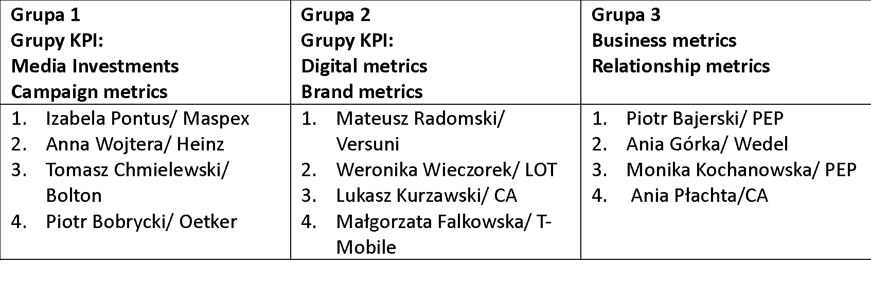
ZESPÓŁ

Slide 17
Lista osób – konsultacje/ branże
AutoMoto, Beauty, Retail, BtB, Pharma,
Finanse
Marketing
Sprzedaż
Agencje/ Inni
CFO, VP – Credit Agricole
CMO Snacks - PepsiCo
Dyrektor Sprzedaży
Yotta

Slide 18
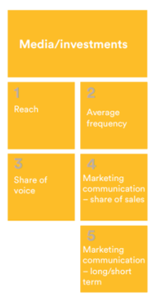

I. Media Investments
Zostają wszystkie wskaźniki, natomiast:
(1) Reach – potrzeba crossmediowego podejścia, tracking na realnych osobch, nie ekranach
(2) Average frequency – też z podejściem crossmediowym
(3) Share of voice – brak wiarygodnego, kompletnego monitoringu działań digitalowych, Share of spend może być bardziej realnym wskaźnikiem
(4) Marketing communication – share of sales – dodane „share of net sales”
(5) Marketing communication – long/short term – bez zmian
A&M Invest – nowy wskaźnik
Reach
Must: crossmedia measurment
Tracking realnych osób, nie ekranów
3. Share of voice (offline) / SoS?
Brak wiarygodnego, kompletnego monitoringu działań digital
4. Marketing communication – share of sales (Net)
Komentarze uczestników warsztatu:Marketing communication long/short term wymaga definicji, Share of spend – bardziej realny wskaźnik, sprawdzi się tam, gdzie nie można uzyć Share of voice
A&M Invest
Graficzna prezentacja tablicy

Slide 19
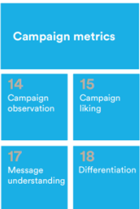

II. Campaign Metrics
Zostają wszystkie wskaźniki, natomiast:
Wskaźniki pokrywają się z Brand Liftem, ale potrzebne jest podejście crossmediowe
Dodane wskaźniki CPM, CPC, CPS, CPL
Dodany wskaźnik Efficiency metrics
(16) Sender identification poszerzony o Brand awareness
Brand Lift Crossmediowy
Brand Awareness
Efficiency metrics
Komentarze uczestników warsztatu: Wskaźniki CPM, CPC, CPS, CPL wymagają definicji i ustalenia, czy mają stanowić porównanie do konkurencji czy do siebie samego w czasie
CPM/CPC
CPS/CPL/CPA
Graficzna prezentacja tablicy

Slide 20
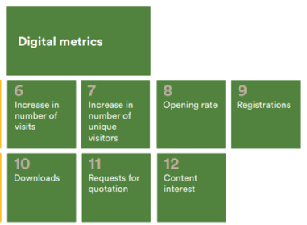

III. Digital Metrics
Reach/VA/Attention
Creatives KPI
Digital metric są trudne do zdefiniowania, ponieważ kategoria jest szeroka. Model szwedzki zakładał bardziej ruch organiczny, a w polskim modelu warto go połączyć z ruchem płatnym. Zmiany wzgledem oryginału:
Reach/VA/Attention/Creatives KPI + Viewability + social media metric, np. engagement rate – nowe wskaźniki
(12)Content interest poszerzony o Time spent on site
(6)Increase in number of visits zmienione na Engaged sessions i Fraudy
(9)Registrations, (10)Downloads i (11) Requests for quotation zagregowane w jeden wskaźnik – Number of target actions
Viewability
+ social media (i.e. engagement rate)
Engaged sessions
Fraudy
Time spent on site
Komentarze uczestników warsztatu: problem z umiejscownieniem (8) Opening rate, Engagement rate i Viewability – czy te wskaźniki nie powinny znajdować się w Campaign Metrics? Co w przypadku aplikacji – czy można zastosować te same KPI’e?
Graficzna prezentacja tablicy

Slide 21
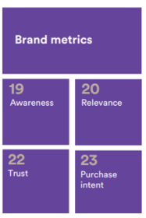

IV. Brand Metrics
Potrzebne jest tutaj spojrzenie funnelowe:
(19) Awarness można rozszerzyć o Consideration i Preference
(22) Trust powinno być rozszerzone o Credibility
(21)Brand liking jest bardziej uniwersalny, działa na wszystkie kategorie, więc powinien być stosowany zamiast Brand advocacy
In geo – bardziej narzędzie do targetowania niż metryka, ale jest potrzebny jako guideline, by traffic pochodził z odpowiedniego miejsca
In geo?
Consideration
Preferance
Superiority
Brand Advocacy
Komentarze uczestników warsztatu:Uniwersalne podejście, ale czy wszystkie branże korzystają jeszcze z funnelu?
Trust/
Credibilty
Graficzna prezentacja tablicy

Slide 22
V. Business Metrics
25. Sales revenue/Margin
Obszar obejmuje więcej metryk w modelu szwedzkim:
(25) Sales revenue został poszerzony o Sales margin
(26) Market share został poszerzony o volume
Na (32) Brand Penetration składają się:
(27) Number of new/active consumers
(28) Success to convert i physical availability – nowy KPI zamiast Purchase process interactions
(33) Churn – wskaźnik przeniesiony z Relationship metrics
(29) Average revenue per customer/purchase został poszerzony o repurchase frequency(poprzednio w 33 w kategorii Relationship metrics /CLV
(30) ROI został wzbogacony o Net contribution
26. Market share – value/volume
27. # of new/active consumers
28. Success to convert, physical availability
29. Avr. Revenue per customer /purchase/ repurchase frequency/CLV
30. Net Contribution/ROI
31. Price development – declaration vs behaviour?
Komentarze uczestników warsztatu: Success to convert wymaga dopracowania i zdefiniowania; Brand penetration – do zdefiniowania, może mylić się z Market share.
33. Churn
Graficzna prezentacja tablicy

Slide 23
KPI: Skuteczna konwersja/ success to convert
Definicja
Mierniki
Źródło danych:
Management reference
Konwersja to pożądane działanie podejmowane przez użytkownika/ prospekta/ klienta (np. w odpowiedzi na komunikat marketingowy lub kampanię), takie jak: dokonanie zakupu, wypełnienie formularza, rejestracja na wydarzenie, zapisanie się do newslettera, pobranie broszury, zapisanie na okres próbny, etc. Success to convert (skuteczna konwersja) wskazuje na udane zaangażowanie i osiągnięcie celów marketingowych, w szczególności: dokonanie zakupu/ przekształcenie prospekta w klienta.
Współczynnik konwersji (liczba osób, które dokonały pożądanej akcji vs. liczba osób w zdefiniowanym TG) lub zmiana (przyrost) w liczbie osób/prospektów, którzy wykonali pożądane działanie/ krok w procesie zakupowym w zakupowym. Istnieje wiele sposobów kalkulacji tego wskaźnika w zależności od kategorii, procesu zakupowego.
Przykładowe miary:
a) Wizyty w sklepie (online/offline) i/lub liczba osób, które dokonały akcji na stronie, w sklepie vs. liczba odwiedzających
b) Demonstracja, przeglądanie, testowanie, okres próbny produktu/usługi (i/lub ważone liczbą osób odwiedzających)
c) Udział w spotkaniu/prezentacji sprzedażowej i/lub liczba osób dokonujących zakupu ważona przez liczbę osób biorących udział w spotkaniu
d) hot leady/ prospekci
e) wartość przeprowadzonej kalkulacji/ demo
Jak rozwinęło się zainteresowanie rynku tym, co oferujemy?
Jak skutecznie przekuwamy to zainteresowanie na sprzedaż/wzrost biznesu?
dane webowe
(e)CRM
licznik wizyt

Slide 24
KPI: Penetracja
Definicja
Mierniki
Źródło danych
Management reference
Liczba osób która która kupuje daną markę/produkt lub używa/subskrybuje daną usługę chociaż raz w określonym przedziale czasowym w porównaniu do populacji w kategorii.
% konsumentów kategorii, który kupił markę/produkt lub skorzystał z usługi w określonym przedziale czasowym
Marka/produkt:
panel gospodarstw domowych GfK
Usługi: wewnętrzne systemy raportujące (CRM)
Penetracja (%) = Konsumenci którzy kupili markę lub skorzystali z usługi / populacja w kategorii

Slide 25
KPI: Liczba nowych/aktywnych konsumentów
Definicja
Mierniki
Źródło danych
Management reference
Liczba nowych konsumentów marki/produktu lub aktywnych użytkowników usługi/serwisu, którzy zostali pozyskani w określonym przedziale czasowym (odpowiada przedziałowi czasowemu określonemu do mierzenia penetracji)
%/# nowych konsumentów/ aktywnych użytkowników
Marka/produkt:
panel gospodarstw domowych GfK
Usługi: wewnętrzne systemy raportujące (CRM)
nowi konsumenci/ aktywni użytkownicy
aktywni: definicja powinna zostać określona w zależności od kategorii/branży (np. użytkownicy aktywni w danym przedziale czasowym; podjęcie konkretnej akcji)

Slide 26
KPI: Odpływ
Definicja
Mierniki
Źródło danych
Management reference
Proporcja utraconych konsumentów marki/produktu lub użytkowników/subskrybentów usługi w danym przedziale czasowym (odpowiada przedziałowi czasowemu określonemu do mierzenia penetracji)
% utraconych konsumentów/użytkowników
Marka/produkt:
panel gospodarstw domowych GfK
Usługi: wewnętrzne systemy raportujące (CRM)
Odpływ = początkowa liczba konsumentów lub użytkowników / liczba użytkowników pomniejszona o tych którzy odpłynęli

Slide 27
Dochodowość Klienta
Definicja
Mierniki
Źródło danych:
Management reference
1. Średni przychód uzyskany na Klienta/ na zakup w wyznaczonym okresie
2. Przewidywana/ wartość średniego Klienta/ podczas całej relacji z marką CLV
Całkowity przychód podzielony przez liczbę Klientów w wyznaczonym okresie
Całkowity przychód podzielony przez liczbę zakupów w wyznaczonym okresie
Miary dodatkowe:
Liczba sprzedanych produktów w wyznaczonym okresie
Średnia liczba sprzedanych produktów w ramach koszyka lub średnia wartość koszyka zakupowego
Średnia częstotliwość zakupu w danym okresie
Średni czas aktywnego kontaktu Klienta z marką liczony od momentu pierwszego zakupu do ostatniej aktywności
(Roczny/kwartalny/miesięczny przychodu z klienta X średnia liczba lat/kwartałów/miesięcy relacji z Klientem) - początkowe koszty pozyskania klienta (TBD).
lub
Średnia długość relacji z Klientem X liczba zakupów X średnia wartość zakupu
Ile zyskujemy/tracimy na Kliencie/ na relacji z Klientem
czy inwestujemy opłacalnie
CRM
raporty biznesowe i finansowe

Slide 28
Kształtowanie ceny
Definicja
Mierniki
Źródło danych:
Management reference
1. Wpływ zmiany ceny na zachowanie Klienta i deklaracje Klienta ( elastyczność cenowa)
1) Średnie ceny sprzedanych towarów i usług w porównaniu z okresem poprzednim.
2) Średnie ceny sprzedawanych towarów i usług w porównaniu do średniej kategorii.
3) Średni udzielony rabat, jako procent przychodów ze sprzedaży.
4) Część sprzedaży zrealizowanej po cenie katalogowej/bez rabatów.
5)średnia wartość koszyka zakupowego po podwyżkach cen w stosunku do okresu poprzedzającego
6)Liczba sprzedanych produktów/przychód ze sprzedaży w stosunku do liczby sprzedanych produktów/przychodu ze sprzedaży przed podwyżką cen
7)odsetek rezygnacji z produktu po podwyżce cen
8) poziom korelacji siły brandu z elastycznością cenową
jaki jest wzrost zdolności marki do podwyższania cen za oferowane produkty
Jaki wpływ ma zmiana ceny na zachowanie Klienta
CRM
badania
raporty rynkowe, biznesowe i finansowe

Slide 29
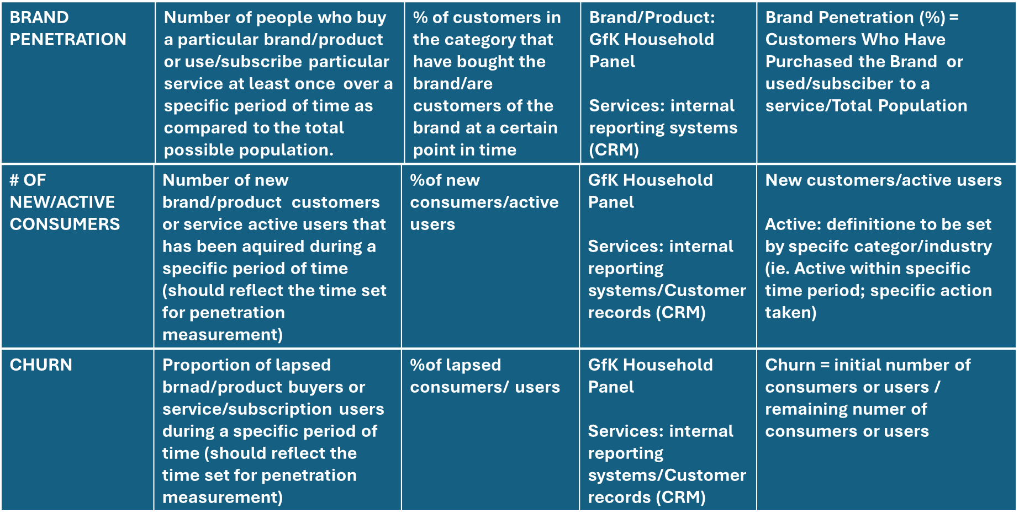

Slide 30
VI. Relationship Metrics
(33) Churn/repurchase frequency przeniesiony do Business Metrics
(34) Average customer value przeniesiony do Business Metrics w ramach CLV
(35) Customer satisfaction i (36) Recommendation zostają bez zmian
Czy powinna znaleźć się tu lojalność? – pytanie otwarte
(35) Customer Satisfaction
(36) Recommendation
Komentarze uczestników warsztatu: Brakuje wskaźnika lojalności, bo Frequency może nie wystarczyć, a lojalności nie było w modelu szwedzkim
Loyalty?
Lojalność może być dodatkową miarą w niektórych specyficznych branżach ( np. produkty dla dzieci, niektóre usługi) ale to raczej wyjątki. Poza tym brak jednego wskaźnika na lojalność, ten aspekt można badać przez różne wskaźniki np. zaangażowanie, lubienie, zadowolenie.
Graficzna prezentacja tablicy

Slide 31
Wskaźnik satysfakcji klienta (Customer satisfaction - CSI)
Definicja
Mierniki
Źródło danych:/ pytanie
Management reference
CSI (ang. Customer Satisfaction Index) to miara satysfakcji klienta oparta na trzech pytaniach, w których odpowiedź jest ważona tak, aby stanowiła wartość średnią. Jest to następnie porównywane ze skorygowaną średnią wartością, aby stworzyć wartość indeksu dla marki.
Uwaga: Badanie CSI zwykle obejmuje również szereg parametrów, które, jak się uważa, wpływają na zadowolenie klienta, aby sprawdzić, jak te wartości korelują z wynikiem CSI. Ponadto badanie CSI często obejmuje również szereg odrębnych pytań dotyczących aspektów lojalności klientów.
Indeks (0-100) oparty na wyniku odpowiedzi na trzy pytania w porównaniu do normy.
Uwaga: Nie ma formalnego standardu dla pomiaru CSI, ale te trzy pytania i ocena mogą służyć jako wspólne, bazowe podejście.
Średni wynik z trzech pytań, gdzie odpowiedzi są udzielane w skali od 1 do 10:
1) Na ile jesteś zadowolony z produktu / usługi jako całości?
2) Na ile produkt/usługa spełnia Twoje oczekiwania?
3) Jak wypada produkt/ usługa w porównaniu z wersją idealną?
Na ile zadowoleni są nasi klienci?
Na ile dobrze spełniamy ich oczekiwania (ogólnie i w różnych obszarach)?

Slide 32
Wskaźnik rekomendacji (NPS)
Definicja
Mierniki
Źródło danych/ pytanie:
Management reference
NPS jest metryką używaną do określenia stopnia rekomendacji dla marki, w skali od 0 do 10.
Wartość definiuje się jako udział respondentów, którzy dają wynik 9 lub 10, i odjęcie odsetka respondentów, którzy dają wynik od 0 do 6.
Uwaga: NPS jest miarą stosowaną w wielu firmach, ale należy pamiętać, że NPS jest miarą stopnia rekomendacji, który nie jest taki sam jak lojalność klientów. Coraz częściej kwestionuje się również znaczenie NPS jako wskaźnika pozwalającego prognozować wzrost.
Odsetek netto respondentów, którzy rekomendują firmę/ markę/ produkt/ usługę.
Wynik zawiera się w przedziale od -100% do 100%.
Odpowiedzi, w skali od 0 do 10, na pytanie "Jakie jest prawdopodobieństwo, że polecisz markę X znajomemu lub współpracownikowi?"
Czy klienci/ konsumenci nas polecają?

Slide 33
Zalety Modelu Szwedzkiego:
Wady:
Model z dojrzałego rynku, z dłuższą historią reklamową, będący tam standardem
Przemyślany, ustrukturyzowany, holistyczny, dobrze osadzony w biznesie, z widocznymi przepływami w pionie i w poziomie
Elastyczny, zostawia miejsce na adekwatność, dobór właściwy dla danego biznesu/branży
Uniwersalne wskaźniki – mówią jak mierzyć i co mierzyć, ale nie sugerują jaki powinien być wynik
Baza wyjściowa do zdefiniowania standardu rynkowego
Konieczność przystosowania do polskiego rynku – uspójnienie, uaktualnienie terminów i definicji oraz uzupełnienie o nowe wskaźniki
Nie zakłada filtrów na branże
Konieczność aktualizacji – obecnie model zakłada aktualizację certyfikatu co 4 lata, co może okazać się niewystarczające
Brakuje wskaźników e-commerce i digitalowych

Slide 34
Zadanie: Jaka jest waga każdego z 6 obszarów ze względu na różne kategorie produktowe?
Media/Investments
Digital Metrics
Campaign Metrics
Obszar trudniejszy dla biznesów B2B, start-upów, małych firm, branży alkoholowej ze względu na ograniczone wydatki mediowe oraz aspekty prawne, które ograniczają takie branże jak alkohole lub pharma
Istotność obszaru zależna od branży, typu i celu kampanii
Ważny obszar, jednak dane do analizy pozyskiwane mogą być jedynie w formie dedykowanych badań, wobec czego istnieje potrzeba ustalenia benchmarków. Obszar nierozłączny z Brand Metrics
Brand Metrics
Business Metrics
Relationship Metrics
Obszar istotny dla każdej branży.
Najważniejszy obszar, istotny dla każdej branży.
Obszar istotny dla wszystkich branż, choć można zastanowić się nad wprowadzeniem optyki na customer i consumer.

Slide 35
Jakie KPI’e należałoby dodać w polskiej wersji modelu szwedzkiego, a z których można zrezygnować?
Dyskusja co dodać:
a co usunąć:
Dostępność fizyczna i działania trade’owe
Wielkość portfolio, dystrybucja vs konkurencja
Share of search
Rotacja
Price competitiveness
Physical, mental i product competitiveness
CPG
A&M
Engagement
Działania w górnej części lejka sprzedażowego, działania ambientowe, attention
Consideration, preference
CPA, CPL
E-commerce metrics, np. time spent on site
Do (26) Market Share Value dodać Volume
ROAS
CLV
Viewability
Love brand
Credibility zamiast (22) Trust
Fraudy
Net contribution
Marża
Digital Metrics są zbyt szczegółowe, warto zastanowić się nad ich zagregowaniem
(7) Unique visitors
Zrezygnować z (12) Content Interest w Digital Metrics na rzecz Engagement sessions

Slide 36
Jakimi kryteriami trzeba przede wszystkim kierować się przy podejmowaniu decyzji dotyczącej KPI’ów? Jakimi kryteriami kierowali się uczestnicy zadania?
Użyteczność
Istotność (to, co warto zmierzyć)
Uniwersalność dla branży i typu kampanii
Aktualność
Mierzalność
Business Impact
Równowaga między detalem a ogółem
Efektywność

Slide 37
Które kryteria można uznać za najważniejsze – wynik głosowania
Użyteczność
Istotność (to, co warto zmierzyć)
Mierzalność
Business Impact

Slide 38
Dalsze kroki/ kryteria sukcesu
Dobre zdefiniowane czym jest model i czemu służy, aby uzasadnić reklamodawcom po co tworzymy kolejny dokument
Weryfikacja pomysłów i ustaleń wypracowanych podczas warsztatu
Ustalenie wspólnego planu i podziału pracy
Proste, konkretne zdefiniowanie KPI
Zderzenie z grupą kontrolną, która nie była zaangażowana w proces oraz konfrontacja ze środowiskiem akademickim
Zaangażowanie przedstawicieli domów mediowych, aby stali się ambasadorami przedsięwzięcia oraz poszerzenie POR-u o kolejne firmy
Audyt przedsięwzięcia przeprowadzony przez audytorów mediowych

Slide 39

Appendix

Slide 40
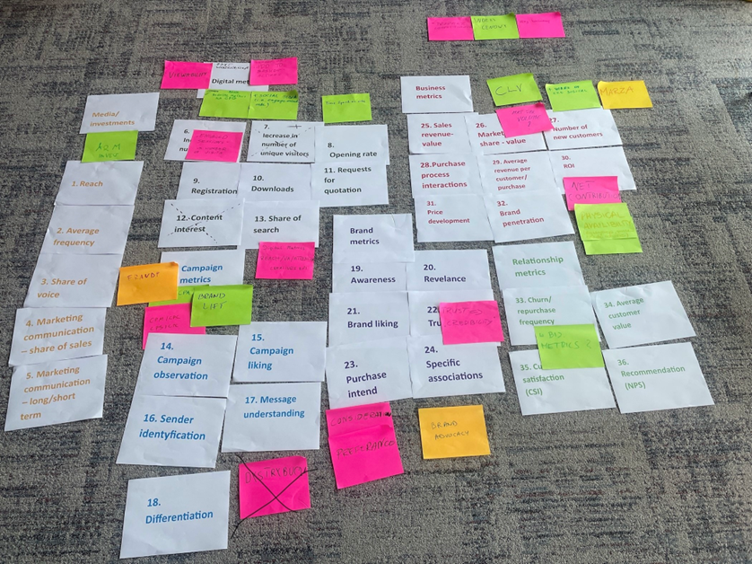

Slide 41
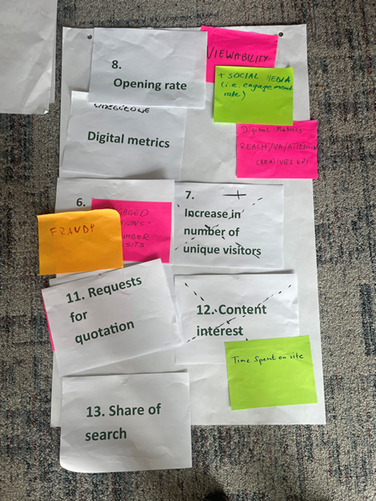
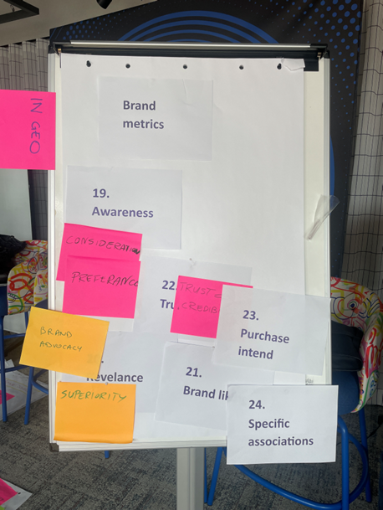

Slide 42
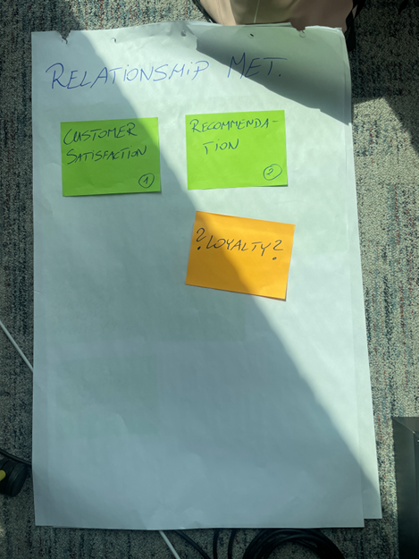
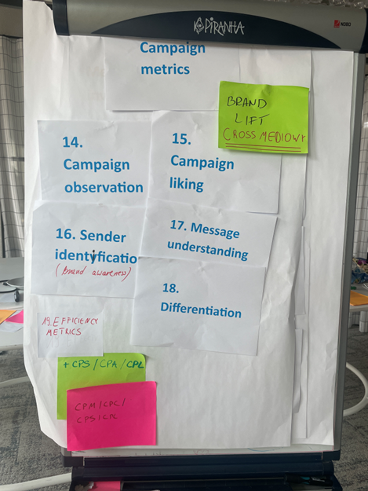

Slide 43
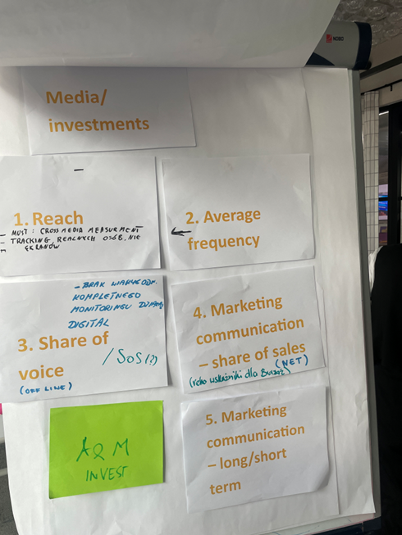
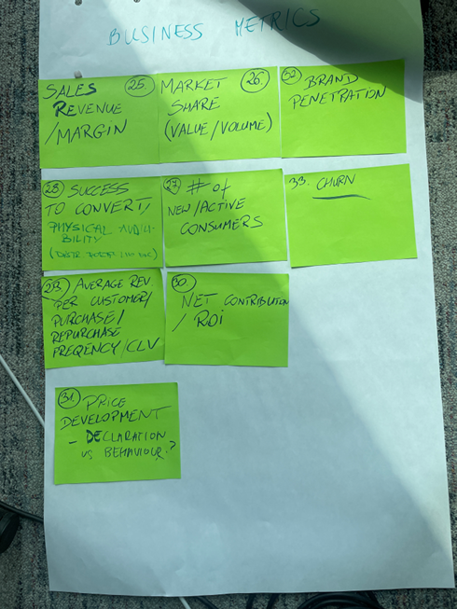

Slide 44
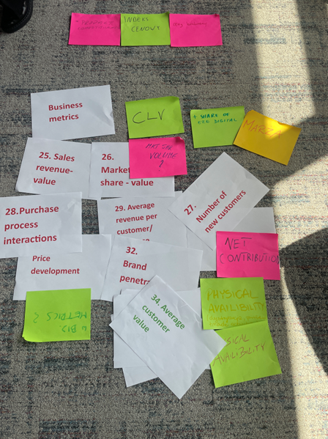
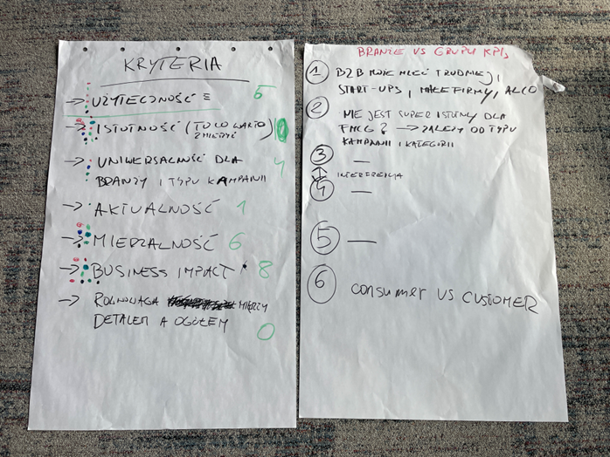

Slide 45

Dziękujemy za uwagę

